Slide 1

Datenbanken
Einführung
N. Nazar
S. Baldes

Slide 2
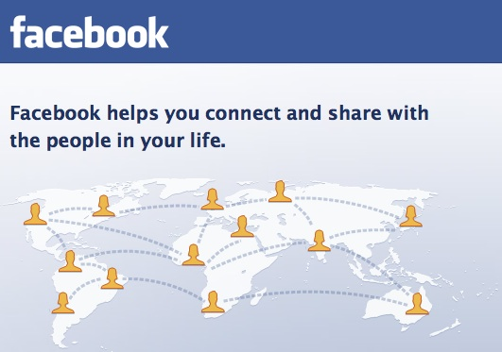





Daten, Daten, Daten, ...

Slide 3
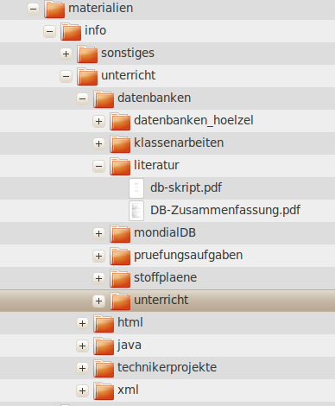
Speichern im Dateisystemen
Anwendung 1
Anwendung 2
physikalische
Datei 1
physikalische
Datei 2

Slide 4
Speichern im Dateisystem
Anwendung 1
Anwendung 2
Anwendung 3
...
physikalische
Datei
Notes:
Frage: Welche Schwierigkeiten ergeben sich?

Slide 5
Grenzen der Datenverwaltung in Dateien
Datenredundanz
Daten werden mehrfach gespeichert, größerer Speicherverbrauch, evtl. Missdeutung der Daten usw..
Verletzung der Datenintegrität
Datensätze die nicht fehlen dürfen, werden versehentlich gelöscht. Daten, die einen
bestimmten Wert nicht annehmen dürfen, bekommen diese zugewiesen..
Mehrbenutzerprobleme
Gleichzeitiges Editieren derselben Datei führt zu Anomalien (lost update).
Verlust von Daten
Versehentliche Änderungen der Daten sind nicht so einfach wieder rückgängig zu machen
Sicherheitsprobleme
Zugriffsrechte auf nur auf Dateien, nicht auf Datensätze..
Keine (optimierte) Anfragesprache
Oft ist es notwendig, sehr flexibel und einfach, Daten aus unterschiedlichsten Gesichtspunkten abzurufen.

Slide 6


Architektur eines Datenbanksystems
Server-Client

Slide 7
Architektur eines Datenbanksystems
Anwendung 1
Anwendung 2
....
Datenbankmanagementsystem (DBMS)
Daten
Datenbanksystem

Slide 8
Vorteile der Datenverwaltung in Datenbanken
Keine Datenredundanz
Daten werden nur einmal gespeichert. Dafür ist ein guter Datenbankentwurf vom Entwickler notwendig.
Datenintegrität
Unerlaubte Veränderungen der Daten durch den Benutzer werden durch das DBMS verhindert.
Auflösung von Mehrbenutzerprobleme: Transaktionen
Gleichzeitiges Verändern von Daten wird verhindert. Änderungen an den Daten werden nicht sofort ausgeführt (Commit).
Aktionen rückgängig machen
Einzelnen Aktionen können wieder rückgängig gemacht werden (Rollback).
Rechtevergabe
Anlegen von Benutzer mit detaillierten Rechten.
SQL als Anfragesprache
Strukturierte, standardisierte Sprache zum Auffinden und Bearbeiten von Datensätzen.

Slide 9
ACID-Eigenschaften von DBMS
Atomicity: Ein Datenzugriff (Transaktion) ist (logisch) eine nicht weiter zerlegbare Einheit; die dadurch bewirkten Änderungen in der Datenbank werden entweder vollständig oder gar nicht vorgenommen (Alles-oder-nichts-Eigenschaft).
Concistency: Der Datenbestand bleibt in einem gültigen Zustand (konsistent). Änderungen in der Datenbank sind stets konform mit den vorher definierten Integritätsbedingungen!
Isolation: Transaktionen laufen ungestört von anderen Transaktionen ab. (Es können nicht die selben Daten von verschiedenen Transaktionen bearbeitet werden). Einbenutzerbetrieb.
Durability: Wenn eine Transaktion erfolgreich ihr Ende erreicht hat (commit), dann sind alle von ihr verursachten Änderungen dauerhaft (persistent).

Slide 10
Bekannte DBMS
Einige bekannte Datenbankmanagementsysteme (DBMS):
DB2 - das kommerzielle DBMS der Firma IBM
Microsoft Access - das kommerzielle DBMS von Microsoft für PCs
Microsoft SQL Server - das kommerzielle DBMS von Microsoft für große Anwendungen
MySQL - das kostenfreie Open-Source-DBMS von Sun (heute Oracle)
vielfach auf Internet-Servern eingesetzt
Oracle Database - das kommerzielle DBMS der Firma Oracle
PostgreSQL - ein kostenfreies Open-Source-DBMS
http://de.wikipedia.org/wiki/Liste_der_Datenbankmanagementsysteme

Slide 11
Relationelle
Datenbanken

Slide 12
Relationen-Modell
Code | Name | Hauptstadt | Fläche
AT | Österreich | Wien | 84
ET | Ägypten | Kairo | 1001
DE | Deutschland | Berlin | 357
In relationalen Datenbanken werden die zu speichernden Daten
in Form von Tabellen (Relationen) logisch strukturiert.
Weitere Beispiele für logische Datenmodelle:
  Netzwerkmodell
  Hierarchische Datenmodell
  Objektorientierte Datenmodell
Am weitesten verbreitet, mit etwa 80% Marktanteil, ist aber das
Relationen-Modell!

Slide 13
Logisches und physisches Datenmodell
Code | Name | Hauptstadt | Fläche
AT | Österreich | Wien | 84
ET | Ägypten | Kairo | 1001
DE | Deutschland | Berlin | 357
logisches Datenmodell
Datenbank
physisches Datenmodell
010011001001001101001010010010010
101001011001000100111001011000110

Slide 14
Begriffe
Eine relationale Datenbank besitzt eine oder mehrere Tabellen
Tabellenname
(Relationsname)
Datenfeld
(Attribut, Spalte)
Land
Code | Name | Hauptstadt | Fläche
AT | Österreich | Wien | 84
ET | Ägypten | Kairo | 1001
DE | Deutschland | Berlin | 357
Tabellenformat
(Relationenschema)
Datensatz
(Tupel, Zeile)
Primärschlüssel
(eindeutig)

Slide 15

Übung 1
In der Datenbank sollen zusätzlich zu den Informationen der Tabelle Land
noch die unten stehenden Daten abgespeichert werden:
Deutschland hat eine Fläche von 357T qkm mit Hauptstadt Berlin. Italien ist 301T qkm groß mit Rom als Hauptstadt.
Die Provinz Baden ist eine deutsche Provinz mit der Fläche 15T qkm.
Die Provinz Lazio ist eine italienische Provinz mit der Fläche 17T qkm.
Die Stadt Freiburg ist eine deutsche Stadt aus der Provinz Baden.
Sie hat 229T Einwohner und liegt auf dem Breitengrad 47,59 und dem Längengrad 7,51.
Die Stadt Berlin ist eine deutsche Stadt aus der Provinz Berlin mit einer Fläche von 0,9T qkm. Sie hat 3472T Einwohner und liegt auf dem Breitengrad 52,45 und dem Längengrad 13,2.
Die Stadt Rom ist eine italienische Stadt, die in der Provinz Lazio
liegt, 2800T Einwohner hat und auf dem Breitengrad 41,8 und dem Längengrad 12,6 liegt.

Slide 16
Übung 1
Eine Lösungsmöglichkeit
Viele Informationen werden mehrfach (redundant) abgespeichert.
Nachteile:
erhöhter Speicherbedarf
Schwierigkeiten bei Änderungen
Beim Löschen einer Stadt oder Provinz gehen evt. auch Informationen
über das jeweilige Land verloren.
Code | Name | Hstadt | Fläche | Provinz | PFläche | Stadt | SEinwohner | LG | BG
DE | Deutschland | Berlin | 357 | Baden | 15 | FR | 229 | 7,51 | 47,6
DE | Deutschland | Berlin | 357 | Berlin | 0,9 | Berlin | 3472 | 52,4 | 13,2
IT | Italien | Rom | 301 | Lazio | 17 | Rom | 2800 | 41,8 | 12,6

Slide 17
Übung 1
Zweite Lösungsmöglichkeit
Land
Code | Name | Fläche | Hstadt
DE | Deutschland | 357 | Berlin
IT | Italien | 301 | Rom
Provinz
Provinz | PFläche | Land
Baden | 15 | DE
Berlin | 0,9 | DE
Lazio | 17 | IT
Stadt
Provinz | Stadt | SEinwohner | LG | BG
Baden | FR | 229 | 7,51 | 47,6
Berlin | Berlin | 3472 | 52,4 | 13,2
Lazio | Rom | 2800 | 41,8 | 12,6

Slide 18
Primärschlüssel
Code | Name | Hauptstadt | Fläche
AT | Österreich | Wien | 84
ET | Ägypten | Kairo | 1001
DE | Deutschland | Berlin | 357
Der Primärschlüssel (primary key) ist eine Spalte in der Tabelle. Sie legt jeden Datensatz eindeutig fest.
Der Primärschlüssel darf nicht leer sein und muss eindeutig sein, d.h. es gibt keine doppelten Werte (Constraint).
Im Relationenmodell wird der Primärschlüssel unterstrichen.
Der Primärschlüssel kann auch aus mehreren Spalten bestehen.

Slide 19
Fremdschlüssel und
Referentielle Integrität
Land
Stadt
Code | Name | Hauptstadt | Fläche
AT | Österreich |  | 84
ET | Ägypten |  | 1001
DE | Deutschland |  | 357
Id | Name | Einwohner
1 | Wien | 1793
2 | Kairo | 7947
3 | Berlin | 3472
1
2
3
Ein Fremdschlüssel (foreign key) ist eine Spalte in der Tabelle, die Werte von Primärschlüsseln anderer Tabellen besitzt. Dadurch wird eine Verbindung zwischen Tabellen hergestellt.
Referentielle Integrität (foreign key constraint).
  Fremdschlüssel haben nur solche Werte, die in Primärschlüsseln anderer Tabellen vorkommen.
  Ein Primärschlüssel kann nicht gelöscht werden, falls er als Fremdschlüssel in einer anderen Tabelle noch auftaucht.

Slide 20
Quellen
Ahmad Nessar Nazar: Unterrichtsunterlagen
Michael Dienert: Unterrichtsunterlagen
Wikipedia

